Slide 1

Uni-DamoAh
당신이 다니는 학교의 모든 데이터

Slide 2
우리는 학교 홈페이지를 통해 자료를 얻습니다.

Slide 3
학교에는 많은 좋은 정보들이 있지만

Slide 4
학교 공지사항, 학과 공지사항, 사업단, 도서관 등
데이터들은 분산되어 있습니다.

Slide 5
그 데이터들을 얻기 위해서는 최소한 30초가 걸립니다.

Slide 6
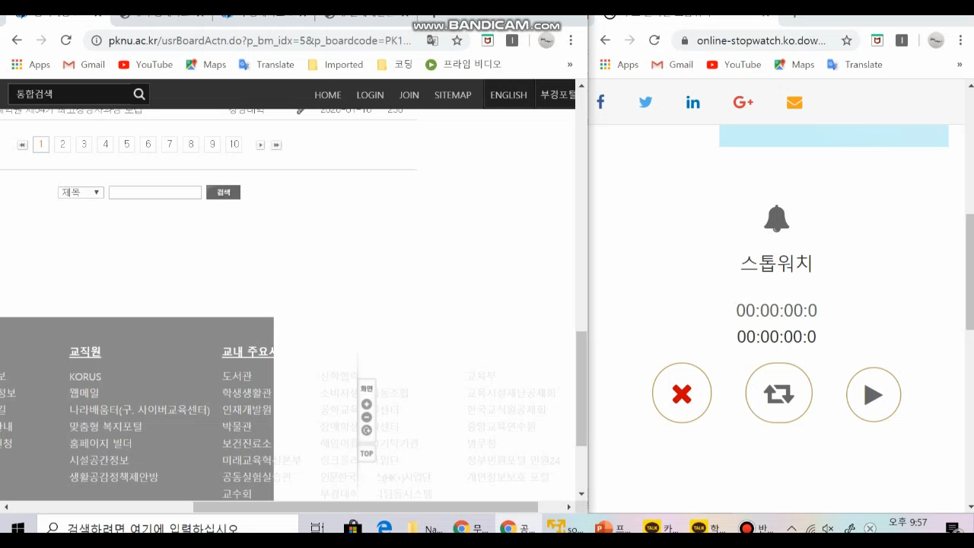

Slide 7
데이터들을 찾는 시간까지 포함하면
더 많은 시간이 걸립니다.

Slide 8
만약 30초의 시간을 1초로 줄일 수 있다면?

Slide 9
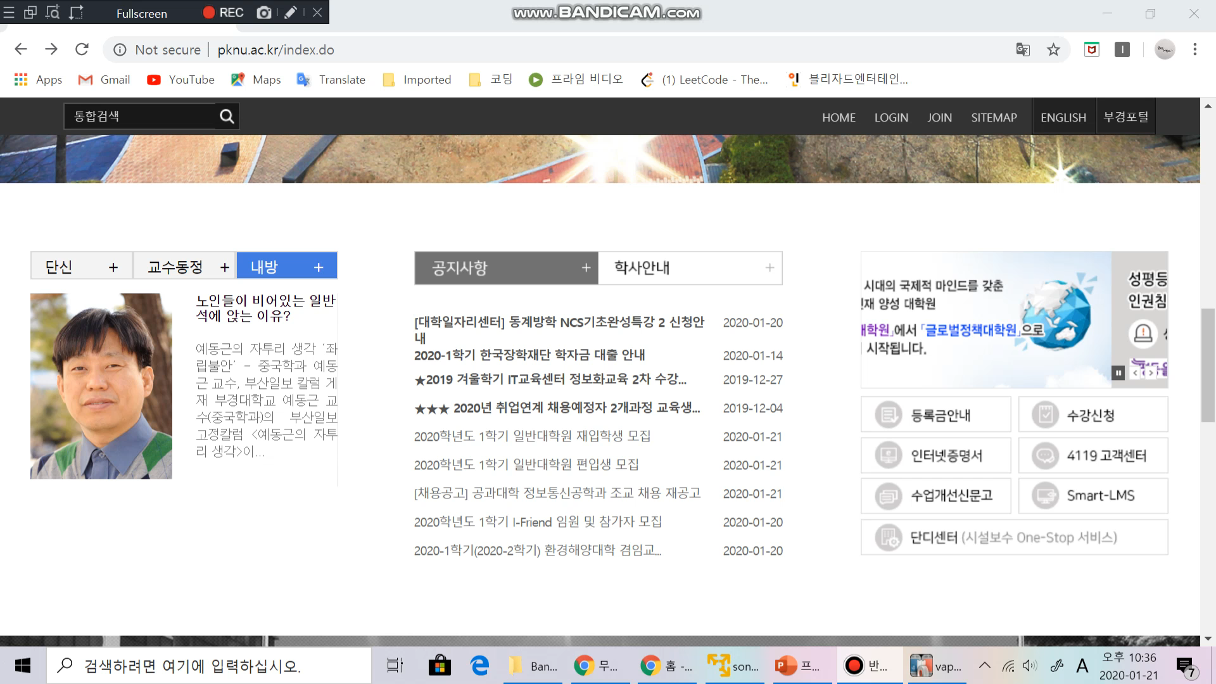

Slide 10
Uni-DamoAh
불편함이 혁신의 시작입니다.

